Slide 1
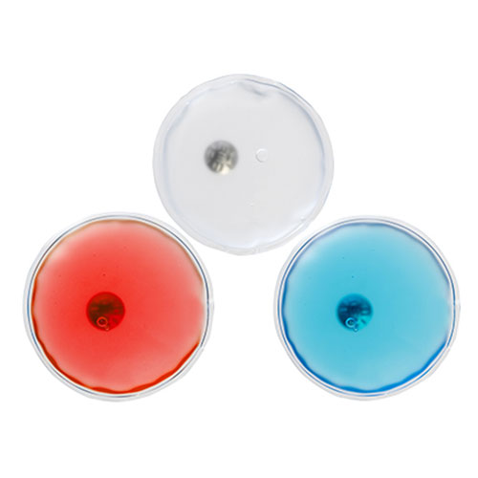
【提案書】
リサイクルエコカイロ
特徴
繰り返し使えて地球環境に優しいリサイクルエコカイロ。液体結晶化の発熱で約40度の温かさが30分程度持続します。使用後は煮沸したのち流水で一気に冷ませば再利用可能です。
商品写
納期
納期スペース
仕様
サイズ：約φ95×12mm
重量：約98g
包装：台紙入透明袋
お見積
お見積りスペース

